Slide 1
Алгебра және анализ бастамалары
Пәні:
Сынып:
11
Тоқсан:
I
Ұстаздың аты-жөні:

Slide 2

Алғашқы функция және анықталмаған интеграл
Бүгінгі сабақта:
алғашқы функция ұғымымен танысасыздар
анықталмаған интегралды табуды үйренесіздер

Slide 3

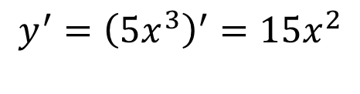
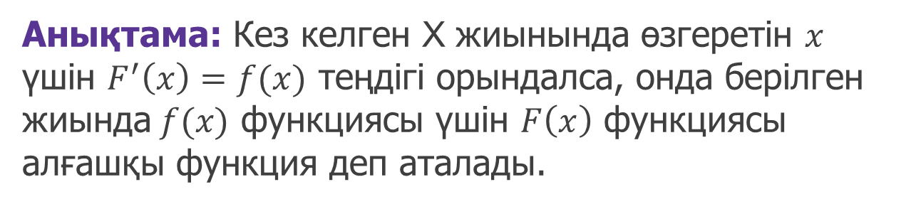


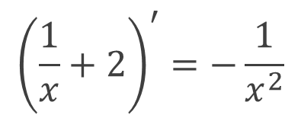

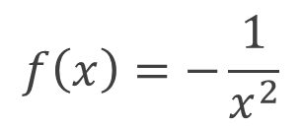

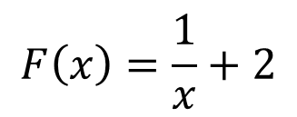
Алғашқы функция
Алғашқы функция
Анықтама: Кез келген Х жиынында өзгеретін $x$ үшін $F^{′}\left(x\right)=f(x)$ теңдігі орындалса, онда берілген жиында$f(x)$ функциясы үшін $F\left(x\right)$ функциясы алғашқы функция деп аталады.
$$y=5x^{3}$$
$$y^{′}={\left(5x^{3}\right)}^{′}=15x^{2}$$
$$x∈\left(−∞;0\right)∪\left(0;+∞\right)$$
$$F^{′}\left(x\right)=3x^{2}$$
$$F\left(x\right)=\frac{1}{x}+2$$
$$f\left(x\right)=−\frac{1}{x^{2}}$$
$$F\left(x\right)=x^{3}$$
$${\left(\frac{1}{x}+2\right)}^{′}=−\frac{1}{x^{2}}$$
$${\left(x^{3}\right)}^{′}=3x^{2}$$

Slide 4
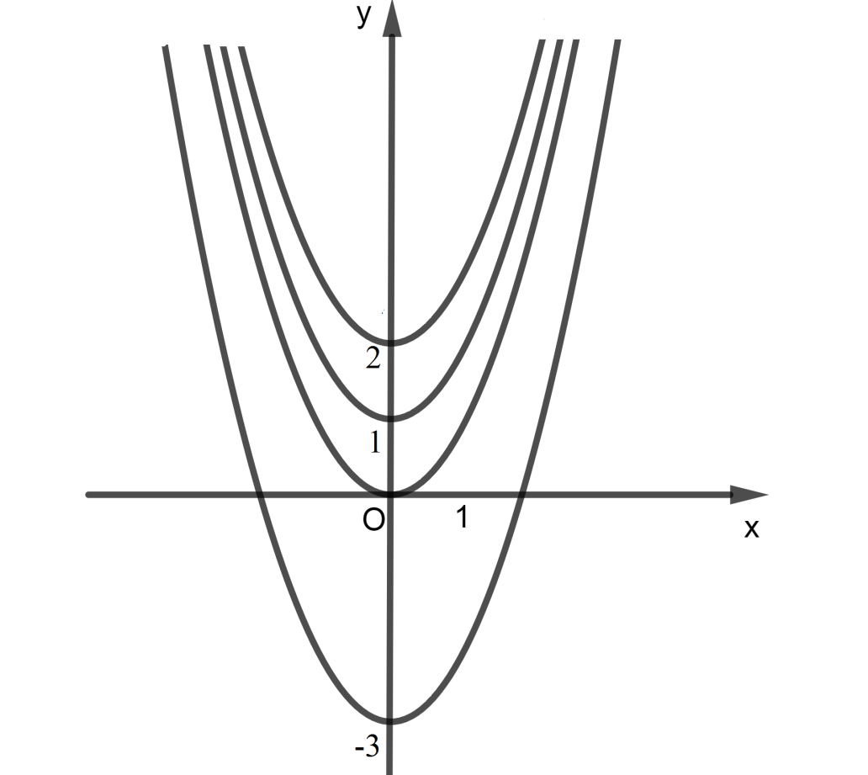




Алғашқы функцияның геометриялық мағынасы
Алғашқы функцияның геометриялық
мағынасы
$${\left(x^{2}\right)}^{′}=2x$$
$${\left(x^{2}+1\right)}^{′}=2x$$
$${\left(x^{2}+2\right)}^{′}=2x$$
$${\left(x^{2}−3\right)}^{′}=2x$$

Slide 5
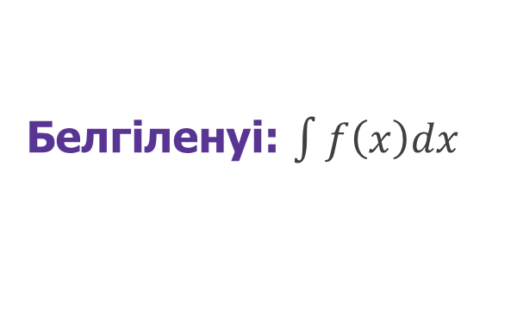


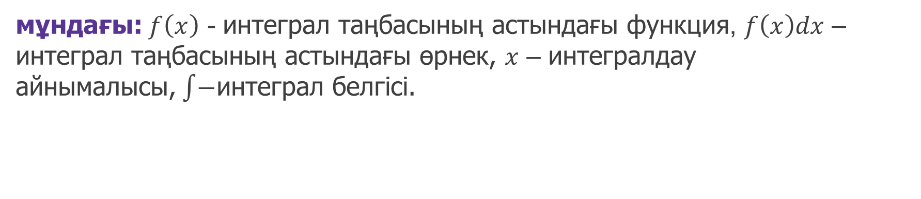
Анықталмаған интеграл
Анықтама: $f\left(x\right)$ функциясының барлық алғашқы функцияларының жиынтығы$F\left(x\right)+C$берілген $f\left(x\right)$функциясының анықталмаған
интегралы деп аталады.
Белгіленуі: $\int{f\left(x\right)dx}$
мұндағы:$f\left(x\right)$ - интеграл таңбасының астындағы функция, $f\left(x\right)dx$ – интеграл таңбасының астындағы өрнек, $x$ – интегралдау
айнымалысы,$\int{−}$интеграл белгісі.
$$\int{f\left(x\right)dx=F\left(x\right)+C}$$
Анықталмаған интегралдың мәнін табу операциясын
функцияны интегралдау деп атайды.

Slide 6

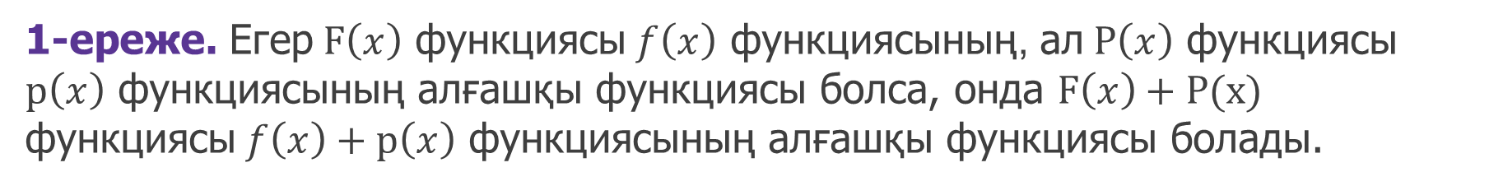
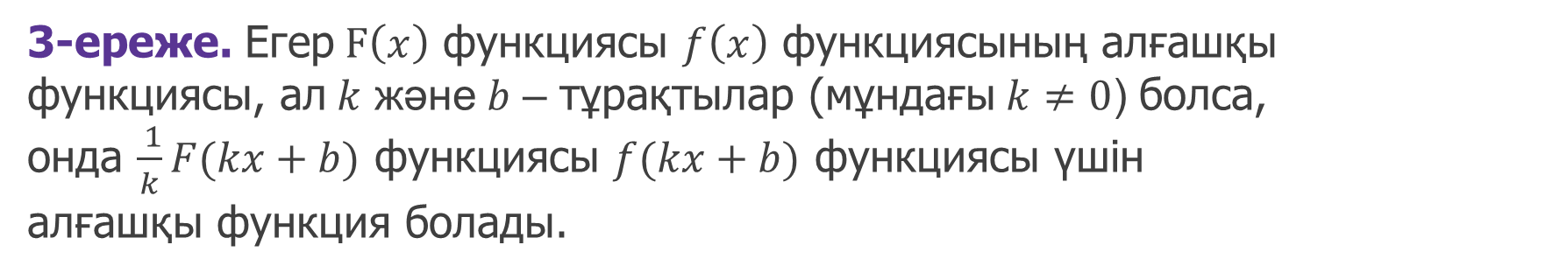
Алғашқы функцияның қасиеттері
1-ереже. Егер$F\left(x\right)$ функциясы$f\left(x\right)$ функциясының, ал$P\left(x\right)$ функциясы
$p\left(x\right)$ функциясының алғашқы функциясы болса, онда $F\left(x\right)+P(x)$ функциясы$f\left(x\right)+p\left(x\right)$ функциясының алғашқы функциясы болады.
2-ереже. Егер$F\left(x\right)$ функциясы$f\left(x\right)$ функциясының алғашқы функциясы, ал$k$-тұрақты сан болса, онда $kF\left(x\right)$ функциясы $kf\left(x\right)$ функциясы үшін алғашқы функция болады.
3-ереже. Егер$F\left(x\right)$ функциясы $f\left(x\right)$ функциясының алғашқы
функциясы, ал$k$ және$b$ – тұрақтылар (мұндағы$k≠0$) болса,
онда $\frac{ 1}{k}F(kx+b)$ функциясы $f(kx+b)$ функциясы үшін
алғашқы функция болады.

Slide 7
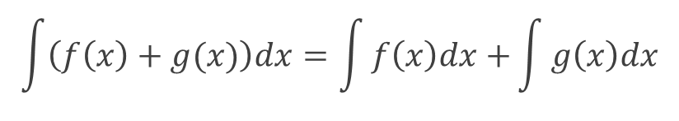
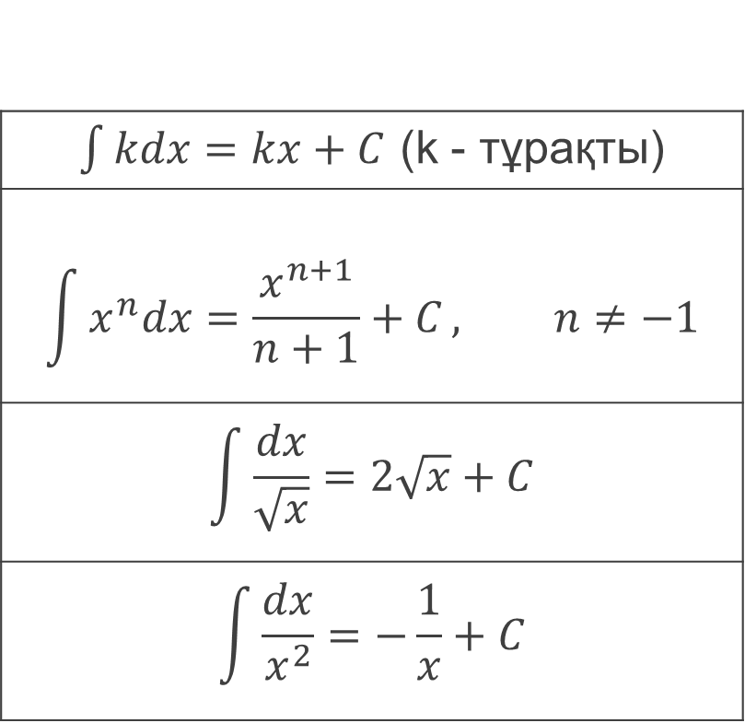
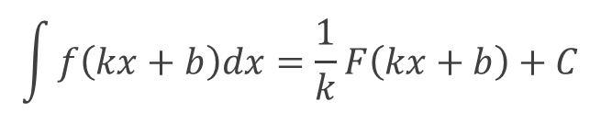
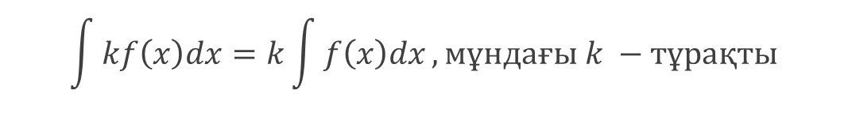
Анықталмаған интегралдың қасиеттері
Кейбір анықталмаған интегралдардың
формулалары
Анықталмаған интегралдың қасиеттері
$\int{kdx=kx+C}$ (k - тұрақты)
$$\int{x^{n}dx=\frac{x^{n+1}}{n+1}+C}, n≠−1$$
$$\int{\frac{dx}{\sqrt{x}}=2\sqrt{x}+C}$$
$$\int{\frac{dx}{x^{2}}}=−\frac{1}{x}+C$$
$$\int{\left(f\left(x\right)+g(x)\right)dx=\int{f\left(x\right)dx+}\int{g\left(x\right)dx}}$$
$$\int{kf\left(x\right)dx}=k\int{f\left(x\right)dx}, мұндағы k −тұрақты$$
$$\int{f\left(kx+b\right)dx}=\frac{1}{k}F\left(kx+b\right)+C$$

Slide 8
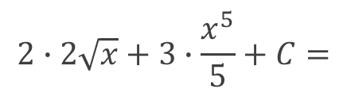

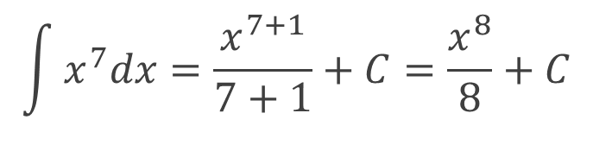
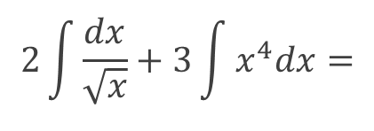
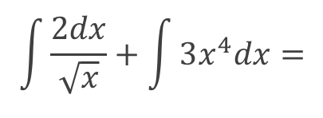
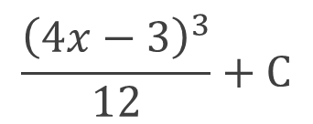
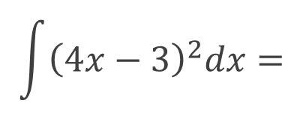
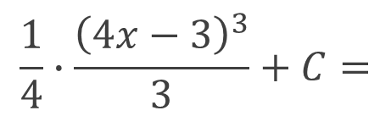
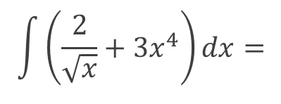
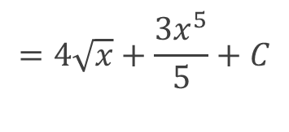
Анықталмаған интегралды есептеу
Мысалдар:
$$\int{x^{7}dx}=\frac{x^{7+1}}{7+1}+C=\frac{x^{8}}{8}+C$$
$$\int{f\left(kx+b\right)dx}=\frac{1}{k}F\left(kx+b\right)+C$$
$$\int{\left(\frac{2}{\sqrt{x}}+3x^{4}\right)dx=}$$
$$\int{\frac{2dx}{\sqrt{x}}}+\int{3x^{4}dx}=$$
$$2\int{\frac{dx}{\sqrt{x}}}+3\int{x^{4}dx}=$$
$$2∙2\sqrt{x}+3∙\frac{x^{5}}{5}+C=$$
$$=4\sqrt{x}+\frac{3x^{5}}{5}+C$$
$$\int{{\left(4x−3\right)}^{2}dx=}$$
$$\frac{1}{4}∙\frac{{\left(4x−3\right)}^{3}}{3}+C=$$
$$\frac{{\left(4x−3\right)}^{3}}{12}+C$$

Slide 9

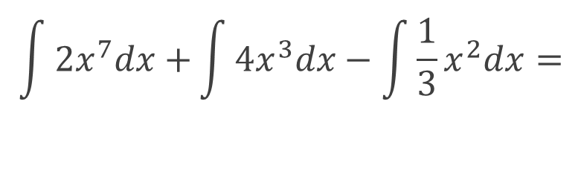
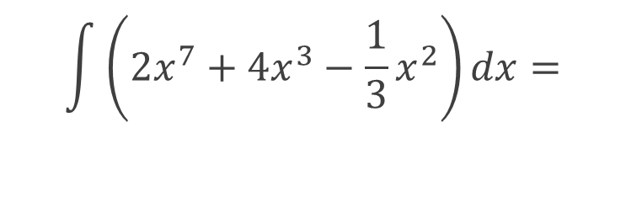
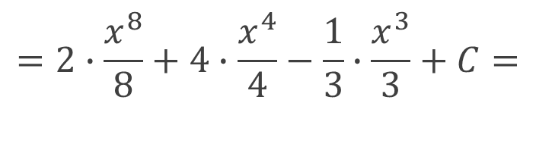
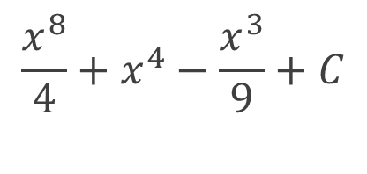
Тапсырма
Анықталмаған интегралды табайық:
$$\int{\left(2x^{7}+4x^{3}−\frac{1}{3}x^{2}\right)dx}$$
$$\int{\left(2x^{7}+4x^{3}−\frac{1}{3}x^{2}\right)dx}=$$
$$\int{2x^{7}dx+}\int{4x^{3}dx}−\int{\frac{1}{3}x^{2}dx}=$$
$$=2∙\frac{x^{8}}{8}+4∙\frac{x^{4}}{4}−\frac{1}{3}∙\frac{x^{3}}{3}+C=$$
$$\frac{x^{8}}{4}+x^{4}−\frac{x^{3}}{9}+C$$

Slide 10
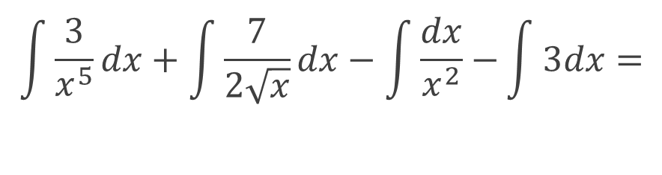
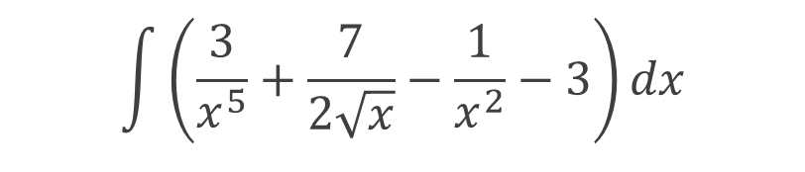
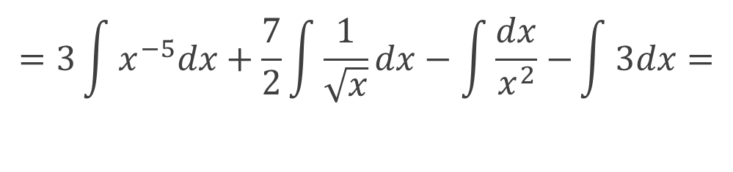
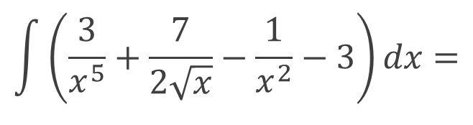
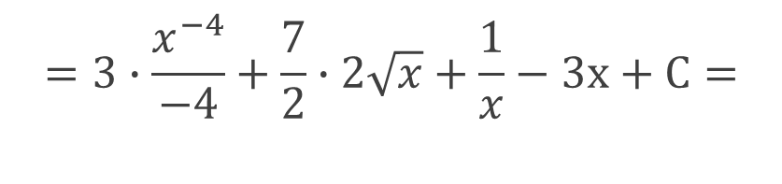
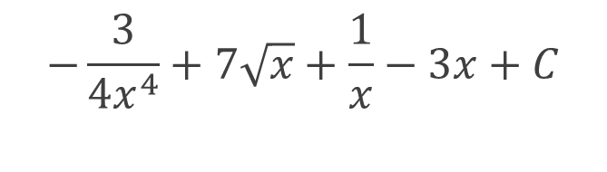
Тапсырма
$$\int{\left(\frac{3}{x^{5}}+\frac{7}{2\sqrt{x}}−\frac{1}{x^{2}}−3\right)dx}$$
Анықталмаған интегралды табайық:
$$\int{\left(\frac{3}{x^{5}}+\frac{7}{2\sqrt{x}}−\frac{1}{x^{2}}−3\right)dx}=$$
$$\int{\frac{3}{x^{5}}dx}+\int{\frac{7}{2\sqrt{x}}dx}−\int{\frac{dx}{x^{2}}−}\int{3dx}=$$
$$=3\int{x^{−5}dx}+\frac{7}{2}\int{\frac{1}{\sqrt{x}}dx}−\int{\frac{dx}{x^{2}}−}\int{3dx}=$$
$$=3∙\frac{x^{−4}}{−4}+\frac{7}{2}∙2\sqrt{x}+\frac{1}{x}−3x+C=$$
$$−\frac{3}{4x^{4}}+7\sqrt{x}+\frac{1}{x}−3x+C$$

Slide 11



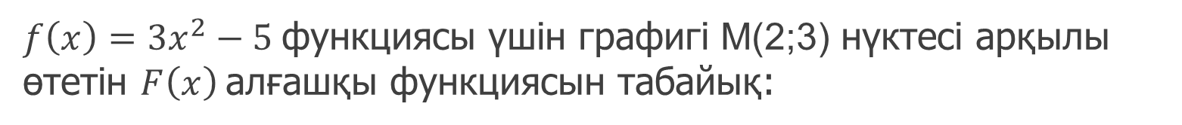



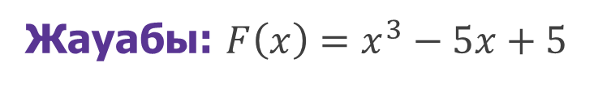
Тапсырма
$f\left(x\right)=3x^{2}−5$функциясы үшін графигі М(2;3) нүктесі арқылы өтетін $F\left(x\right)$алғашқы функциясын табайық:
Шешуі:
$$F\left(x\right)=x^{3}−5x+C$$
$$F\left(2\right)=3$$
$$2^{3}−5∙2+C=3$$
$$8−10+C=3$$
$$C=5$$
$$F\left(x\right)=x^{3}−5x+5$$
Жауабы: $F\left(x\right)=x^{3}−5x+5$

Slide 12
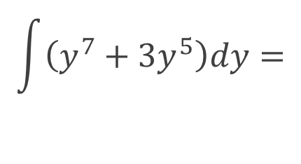
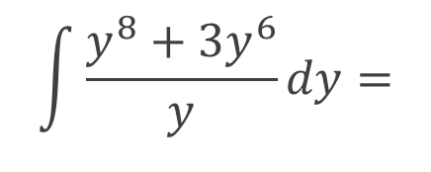
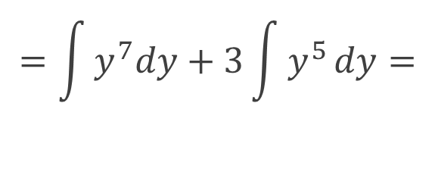
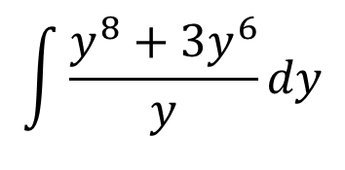
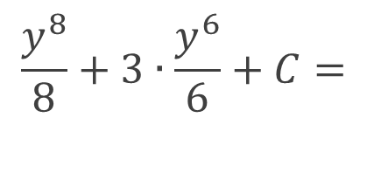
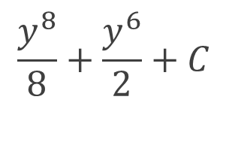
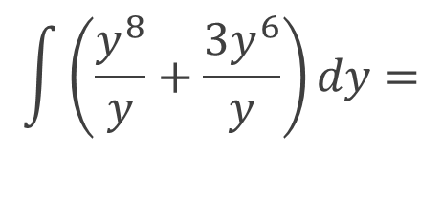
Тапсырма
Анықталмаған интегралды табайық:
$$\int{\frac{y^{8}+3y^{6}}{y}dy}$$
$$\int{\frac{y^{8}+3y^{6}}{y}dy}=$$
$$\int{\left(\frac{y^{8}}{y}+\frac{3y^{6}}{y}\right)dy}=$$
$$\int{\left(y^{7}+3y^{5}\right)dy}=$$
$$=\int{y^{7}dy}+3\int{y^{5}}dy=$$
$$\frac{y^{8}}{8}+3∙\frac{y^{6}}{6}+C=$$
$$\frac{y^{8}}{8}+\frac{y^{6}}{2}+C$$

Slide 13
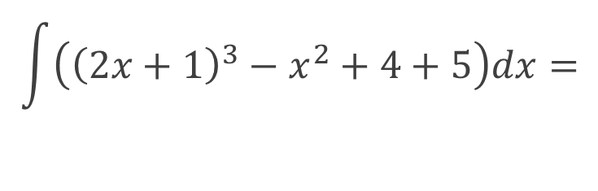

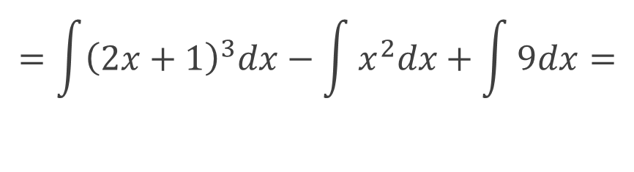
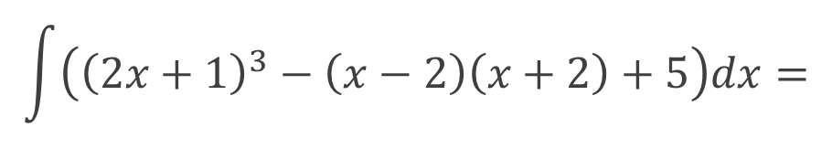
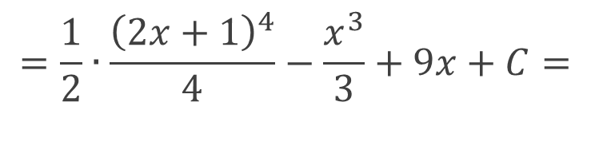
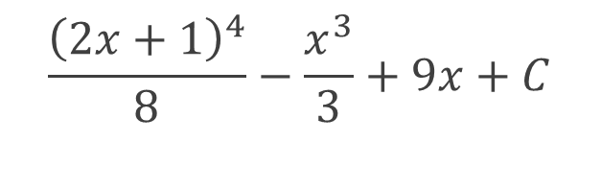
5- тапсырма
Тапсырма
Анықталмаған интегралды табайық:
$$\int{\left({\left(2x+1\right)}^{3}−\left(x−2\right)\left(x+2\right)+5\right)dx}$$
$$\int{\left({\left(2x+1\right)}^{3}−\left(x−2\right)\left(x+2\right)+5\right)dx}=$$
$$\int{\left({\left(2x+1\right)}^{3}−x^{2}+4+5\right)dx}=$$
$$=\int{{\left(2x+1\right)}^{3}dx}−\int{x^{2}dx}+\int{9dx}=$$
$$=\frac{1}{2}∙\frac{{\left(2x+1\right)}^{4}}{4}−\frac{x^{3}}{3}+9x+C=$$
$$\frac{{\left(2x+1\right)}^{4}}{8}−\frac{x^{3}}{3}+9x+C$$

Slide 14
Қорытынды:
анықталмаған интегралды табуды үйрендіңіздер

